Slide 1
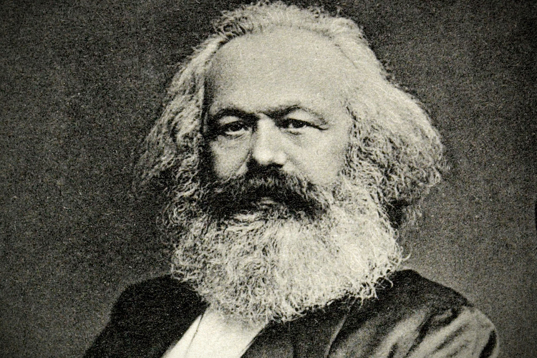
Karl Marx
Tudo o que era sólido e estável se desmancha no ar.

Slide 2
Bibliografia
1818: Nasce Karl Marx em Trier;
1836: Estuda direito na Universidade de Bonn;
1838: Perde o interesse no direito e estuda filosofia;
1842: Conhece Engels;
1845: é expulso da França;
1849: Marx é “convidado” a deixar a Alemanha;
1866: Conclui o primeiro livro de O Capital;
1874: Negada a Marx a cidadania inglesa;

Slide 3
Bibliografia
1875: Redige Crítica ao programa de Gotha;
1877: Trabalha o segundo volume de O Capital;
1883: Morre em Londres
1885: Editado e publicado por Engels o segundo volume de O Capital;

Slide 4
Blocos Conceituais
Filosofia Crítica Clássica
  Demócrito e Epicuro (Marx escreve sua tese sobre eles), Spinoza, Leibniz, Kant, Hegel, Feuerbach, etc..
Tradição socialista
  Robert Owen, Thomas More, Saint-Simon, Fourier, Proudhon (utópico?).
Economia política do Século XVIII-XIX
  Principalmente, a inglesa: Locke, Hobbes, Hume, Ricardo, Stuart, Adam Smith, Malthus, etc.

Slide 5
Hegel: Dialética e Estado
A Razão é quem dirige a história
Dialética:
  Tese, antítese e síntese
  Movimento contraditório
  Cada nova etapa nega e supera a anterior
  Não é espontânea
Ser: afirmação x negação
REFLEXÃO
Tese: Ideia em Si (Subjetividade)
Antítese: Exteriorização da Ideia
Síntese: Objetivação da Ideia
Espírito Abstrato Espírito Concreto
(sem consciência) (interioridade consciente)
Liberdade Restrita
Objetivação do Espírito
Mediada
Instituições Humanas
Maior estágio de liberdade possível

Slide 6
Hegel: Dialética e Estado
Assim, “o princípio dos Estados modernos tem este vigor e esta profundidade prodigiosos de deixar o princípio da subjetividade plenificar-se até o extremo autônomo da particularidade pessoal; e, ao mesmo tempo, de reconduzi-lo à unidade substancial; e, assim, de manter essa unidade substancial nesse princípio da subjetividade” (HEGEL, 2000, § 260).
Hegel fortalece o Estado
A objetividade é a “essência” do Ser
Assim, a alienação filosófica:
  Vem a ser o outro de si mesmo na objetividade (Fator positivo).
Síntese entre teoria e prática, subjetividade e objetividade
Portanto, privilegia as estruturas políticas e econômica de sua época por meio da ideia de que o ser-em-si se exalta por meio do Espírito Absoluto, do Estado.

Slide 7
Feuerbach: Religião e Materialismo
A “síntese” de Hegel não se desvincula de seu passado
  Ou seja, Hegel não consegue sintetizar o sujeito em seus predicados, porque opera por meios dos mesmos processos que a religião.
Portanto, utiliza conceitos abstratos como matrizes da realidade
  Onde não existe nenhuma síntese real
“A determinação de que apenas o conceito ‘concreto’, o conceito que traz em si a natureza do real, é o verdadeiro conceito exprime o reconhecimento da verdade do concreto ou da realidade efetiva. Mas porque se pressupõe também de antemão que o conceito, isto é, a essência do pensar, é o ser absoluto, o único ser verdadeiro, o real ou efetivo só se pode conhecer de um modo indireto, só como o adjetivo essencial e necessário do conceito. Hegel é realista, mas um realista puramente-idealista ou, antes, abstrato de toda realidade. Nega o pensar, a saber, o pensar abstrato; mas nega-o precisamente no pensar abstrativo, de maneira que a negação da abstração é de novo uma abstração. Segundo ele, a filosofia só tem por objeto ‘o que é’; mas este constitui em si mesmo algo de abstrato, pensado. Hegel é um pensador que se encarece no pensar – quer apreender a própria coisa, mas no pensamento da coisa; quer estar fora do pensar, mas no seio do próprio pensar – daí a dificuldade de conceber o conceito ‘concreto’” (FEUERBACH, p. 77).

Slide 8
Feuerbach: Religião e Materialismo
É preciso pôr em evidência o homem sensível;
Que se manifesta na esfera política e social primeiro; e somente depois da esfera filosófica e religiosa;
Como desmistificação da filosofia hegeliana
Ser é Pensar
Sujeito + Predicados
Caso contrário, opera-se como a religião onde o ser aliena (fator negativo) sua própria essência, ou seja:
Se convence da existência de uma divindade imaginária e se submete a ela.
Materialimo
humanista
Portanto, a filosofia hegeliana opera igual a religião, de modo que sua dialética se torna arbitrária devido à abstração que a fundamenta.

Slide 9
Marx: Hegel e Feuerbach
HEGEL
Mantém a concepção dialética
  A história se rege em uma contradição interna.
Nega o caráter abstrato e o fator positivo da alienação
FEUERBACH
Mantém a concepção materialista e o fator negativo da alienação
  O homem sensível é posto em evidência e, portanto, as esferas políticas e sociais ganham o primeiro plano.
Nega uma concepção de materialismo humanista
Materialismo Dialético

Slide 10
Materialismo Dialético
Premissa: a ciência positiva da história são os indivíduos humanos reais, sua ação e condições de vida.
O que os indivíduos são depende das condições materiais de sua produção.
“Totalmente ao contrário da filosofia alemã, que desce do céu à terra, aqui se eleva da terra ao céu. Quer dizer, não se parte daquilo que os homens dizem, imaginam ou representam, tampouco dos homens pensados, imaginados e representados para, a partir daí, chegar aos homens de carne e osso; parte-se dos homens realmente ativos e, a partir de seu processo de vida real, expõe-se também o desenvolvimento dos reflexos ideológicos e dos ecos desse processo de vida. [...] Não têm história, nem desenvolvimento; mas os homens, ao desenvolverem sua produção e seu intercâmbio materiais, transformam também, com esta sua realidade, seu pensar e os produtos de seu pensar. Não é a consciência que determina a vida, mas a vida que determina a consciência." (Ideologia alemã, p. 94)

Slide 11
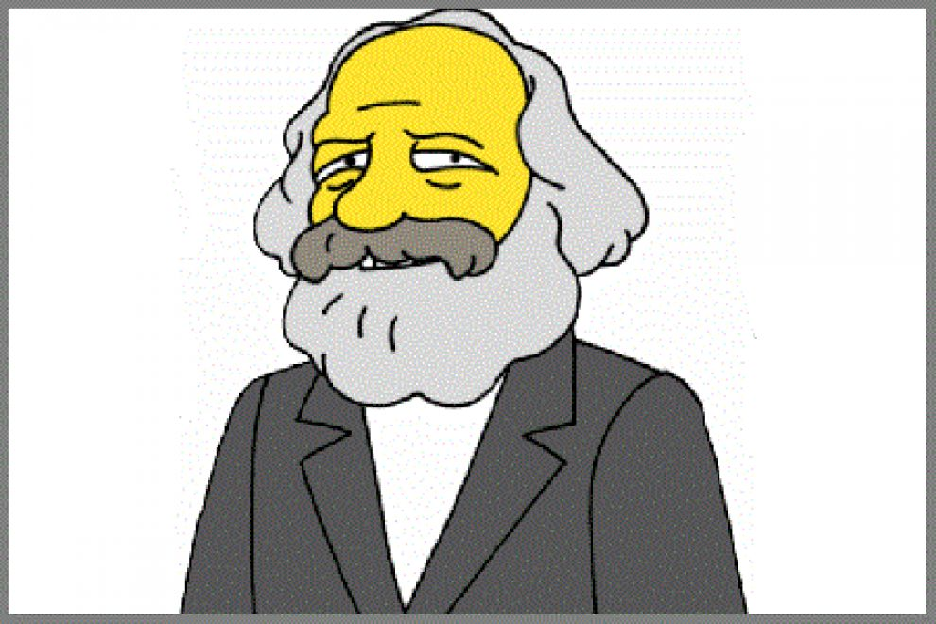
Materialismo Dialético
A história é:
  a história da sociedade civil e não a história do Estado;
  retrato das condições materiais de produção;
  movimento das contradições sociais;
  luta de classes.
Dominada
Dominantes
Elaboram as ideologias: ou seja, criam ilusões sobre a dominação de classe à qual pertencem
Ativos
Intelectuais

Slide 12
Ideologia
Ora, se a vida e o pensamento são constituídos pelas condições materiais;
E, se as condições materiais são dominadas por uma determinada classe;
Então, a vida da classe dominante constituirá o pensamento da classe dominada.
“Os pensamentos da classe dominante são também, em todas as épocas, os pensamentos dominantes; em outras palavras, a classe que é o poder material dominante numa determinada sociedade é também o poder espiritual dominante. A classe que dispõe dos meios da produção material dispõe também dos meios da produção intelectual, de tal modo que o pensamento daqueles aos quais são negados os meios de produção intelectual está submetido também à classe dominante. “ (A ideologia Alemã, p. 48)

Slide 13
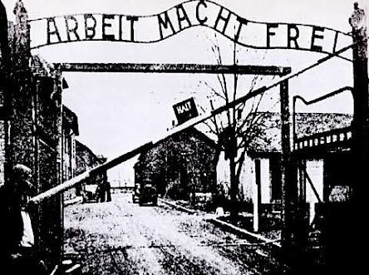

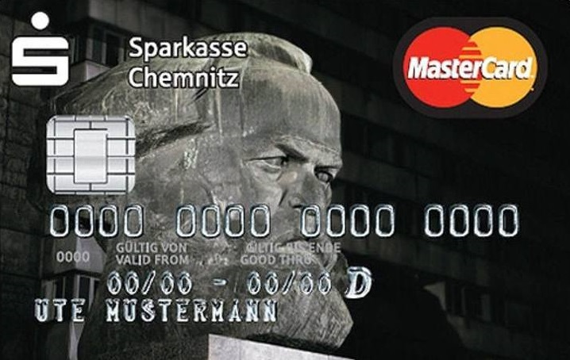
Ideologia
Portanto, Ideologia é: a consciência falsa, equivocada, da realidade que separa uma pessoa de si mesmo, ou seja, a aliena.
Assim, a alienação enfraquece as contradições sociais porque os alienados não percebem sua própria realidade;
E fortalecem a classe dominante que, para manter seu poder, se apropria do que lhe ameaça.

Slide 14
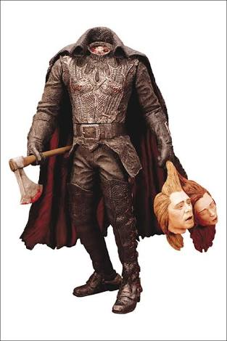
Alienação
O que é Alienação?
É o estranhamento e a perda de consciência
É a separação/cisão

Slide 15
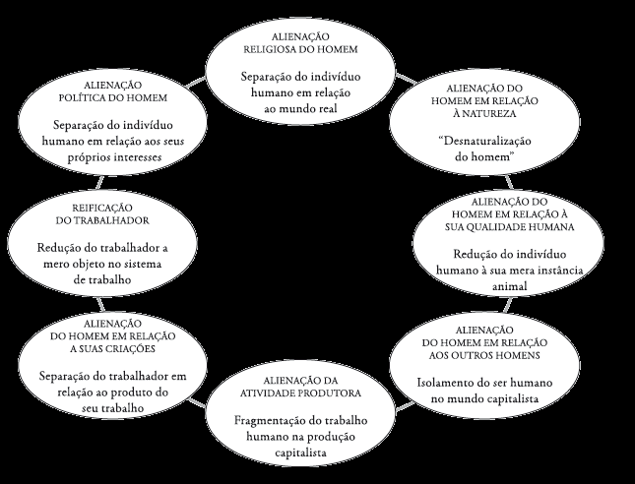
Alienação

Slide 16
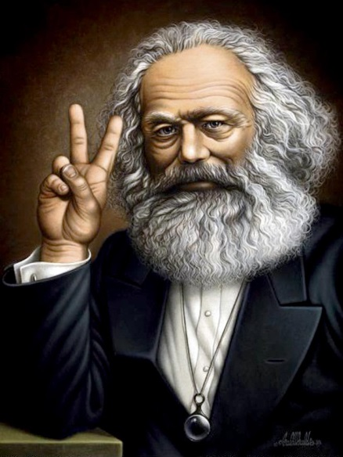
Alienação X Materialismo Dialético
"Se o produto do trabalho me é estranho, [se ele] defronta-se comigo como poder estranho, a quem pertence então?
Se minha própria atividade não me pertence, é uma atividade estranha, foçada, a quem ela pertence, então?
A outro ser que não eu.
[...]
Se o produto do trabalho não pertence ao trabalhador, um poder estranho [que] está diante dele, então isto só é possível pelo fato de [o produto do trabalho] pertencer a um outro homem fora o trabalhador.“ (Manuscrito Econômico-Filosófico, p.86 )
Materialismo Dialético
Fazer a demistificação filosófica do capitalismo

Slide 17

O Capital – Livro I

Slide 18
O Capital – A Mercadoria
“Um valor de uso ou bem só possui valor porque nele está objetivado ou materializado trabalho humano abstrato”
E como medi-lo?
Tempo de trabalho socialmente necessário
A utilidade de algo efetivada no uso ou consumo
“O elemento comum, que se apresenta na relação de troca ou valor de troca das mercadorias, é, portanto, seu valor.”
Valor de Uso
MERCADORIA
Suporte material para o valor de troca
VALOR
Valor de Troca
“Tempo de trabalho socialmente necessário é aquele requerido para produzir um valor de uso qualquer sob condições normais para uma dada sociedade e com o grau social médio de destreza e intensidade de trabalho.”
Relação quantitativa: proporção na qual valores de uso de um tipo são trocados por valores de uso de outro tipo.
Um objeto qualquer que satisfaz as necessidades humanas

Slide 19
O Capital – A Mercadoria
Tempo de trabalho socialmente necessário
Valor de Troca
Mercadoria X = Mercadoria Y = Mercadoria Z
Valor de Uso
Se existe uma equivalência das mercadorias, nada se ganha nem se perde ao trocá-las. Portanto, poderia haver lucro, prejuízo ou enriquecimento?

Slide 20
O Capital – A Mercadoria
Se o trabalhador não possui os meios de produção e, por isso, vende a sua força de trabalho, onde ele se encaixa neste ciclo?
Valor de Uso
MERCADORIA
VALOR
E, se o valor de troca se fundamenta nos valores de uso quais relações existem entre emprego e formações profissionais?
Trabalhador
Valor de Troca
Mas, se a mercadoria possui um valor de troca que significa proporção de trocas de valores de uso, então o que quais relações existem entre as taxas de mortalidade e natalidade e o “mercado de trabalho”?

